Slide 1
0. 릴리스 공지
LENA 1.3.4 버전이 릴리스 되었습니다.
LENA 1.3.4 버전은 무엇이 달라졌나요?
메모리 캐시 서버를 지원합니다. Standalone과 Master-Replica 형태의 Replication 아키텍처에서 메모리 캐시 서버를 지원하며, 장애 발생 시 Auto Failover 기능을 통해 서비스 연속성을 보장하고, 운영에 필요한 주요 운영 모니터링 정보를 제공합니다.
SSH 터미널 기능을 제공합니다. LENA Manager는 Node와의 연결을 통해 별도의 SSH Port 설정 없이 바로 SSH 터미널 기능을 제공합니다. Linux 계정 비밀번호 인증 방식을 지원하며, 명령어 화이트리스트 및 블랙리스트를 통한 제어 기능도 포함되어 있습니다.
Manager 알람 기능을 개선했습니다. 외부 SNS(Teams, Slack)와 연동하여 알람을 실시간으로 확인할 수 있으며, 알람의 레벨을 세분화하고 사용자가 원하는 알람만 받을 수 있도록 on/off 설정 기능을 제공합니다.
OIDC(OpenID Connect) 기반 사용자 인증 기능을 제공합니다. OpenID Connect 기반의 다양한 인증 제공자(Keycloak, AWS Cognito, Google)를 지원하여 별도의 계정 없이 간편하게 로그인할 수 있으며, 인증 성공 시 자동으로 계정을 생성하는 기능을 통해 사용자 관리와 보안을 강화했습니다.
그 밖에도 Web/WAS 보안 취약점이 해결되었으며, 다국어 기능 지원, Log Viewer 제공, OPEN API 개선, 진단 Pipeline 기능 제공, 사용자/그룹 권한 상세화, 라이선스 개선 등 다양한 운영 관리 기능이 개선/추가 되었습니다.

Slide 2
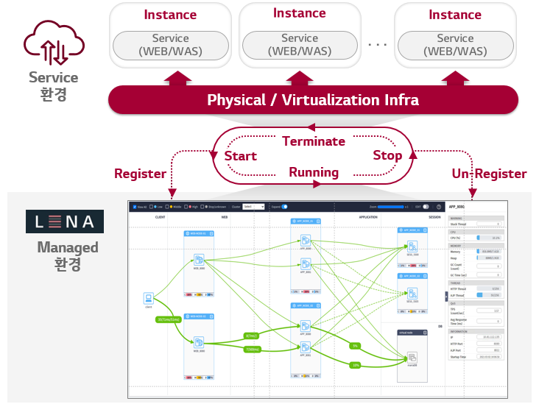
1. LENA 주요 기능
1.1 Centralized Operation
- 운영 업무별 최적화 View 제공(Server / Resource / Topology View)
- WAS / Web / Session Server 통합관리
- 제어기능 강화 (Server 제어, Server 별 권한 부여 및 접근 제어)

Slide 3
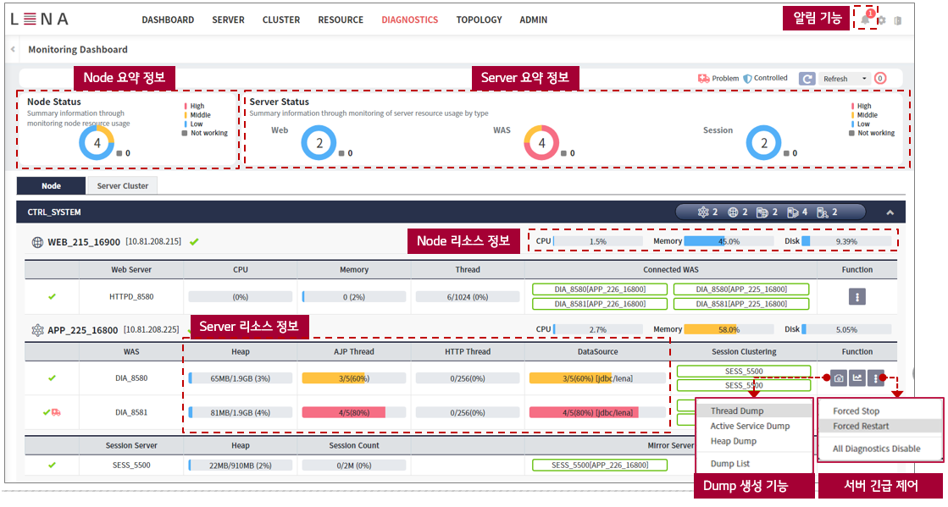
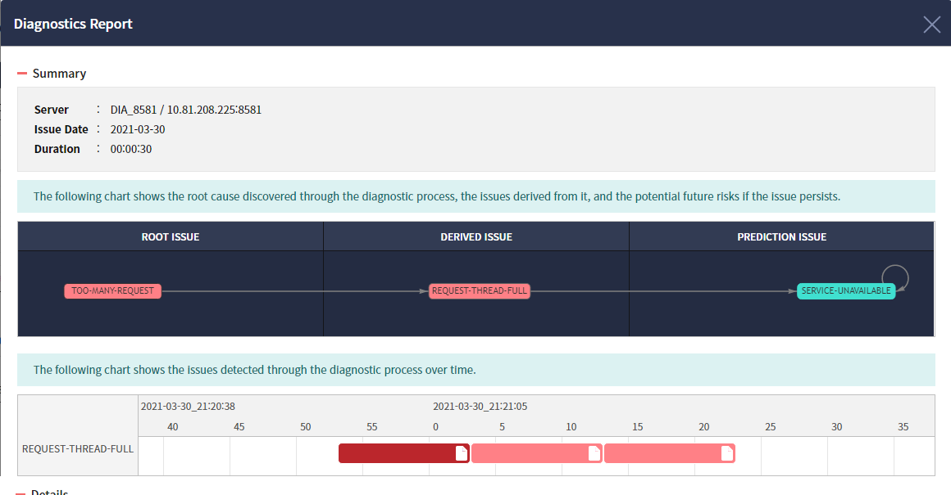
1. LENA 주요 기능
1.2 통합 모니터링 및 진단/대응
- Server 및 자원 사용 현황에 대한 실시간 모니터링
- Rule 기반 실시간 장애 선 진단/대응 기능을 통해 장애 전파 방지

Slide 4





1. LENA 주요 기능
1.3 Cloud/Container 최적화
- 서비스 레벨의 Scalability 및 다양한 Cloud Architecture 지원
- 설정 중앙 관리, 이벤트 추적 관리 등 Container 환경 기반 차별화 기능 제공
Public Subnet 1
Load Balancer
Public Subnet 2
Connectivity
Proxy (L/B)
WEB
Auto Scaling
WEB
WEB
Load Balancing
Dynamic DNS Resolution
Round Robin
Load Balancer
Scalability
Scaling Support
WAS
Auto Scaling
WAS
WAS
Session
External Store(Sync)
Manager
Session
Replication
Session
Primary
Secondary
Private Subnet 1
Private Subnet 2
Availabilty Zone-1
Availabilty Zone-2

Slide 5
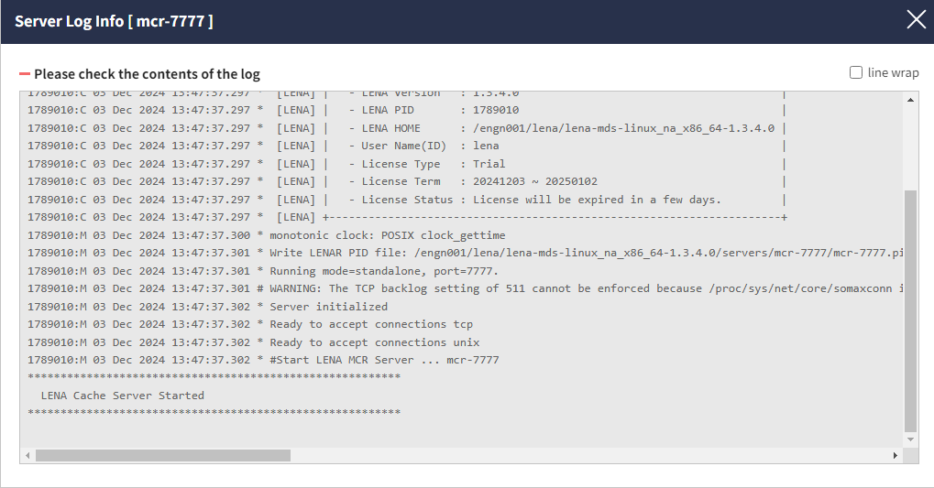
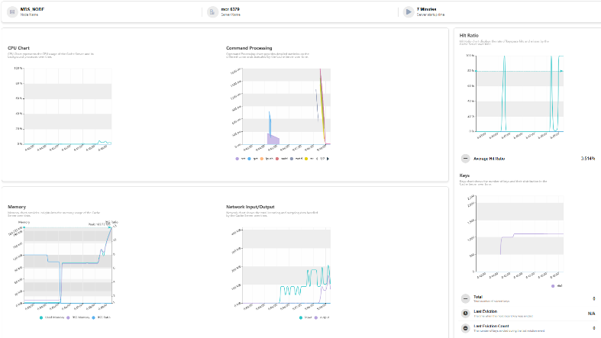

2. LENA 신규 기능
2.1 메모리 캐시 서버 지원
LENA에서 메모리 캐시 서버를 사용할 수 있습니다.
Standalone/Replication 아키텍처 지원
Standalone과 Master-Replica 형태의 Replication 아키텍처에서 메모리 캐시 서버를 지원하며, 운영 환경에 따라 유연하게 사용 가능합니다.
장애 시 Auto Failover 기능 제공
Master 서버에 장애가 발생할 경우, 여러 Replica 중 하나를 자동으로 Master로 승격하는 Auto Failover 기능을 제공하여 서비스의 연속성을 보장합니다.
10가지 주요 모니터링 정보 제공
CPU, Memory, RSS Memory를 비롯해 각 명령어별 CPU 사용 시간, Hit ratio, Connection, 네트워크 상태 등 운영에 필요한 10여 가지의 모니터링 정보를 한눈에 파악할 수 있습니다.

Slide 6
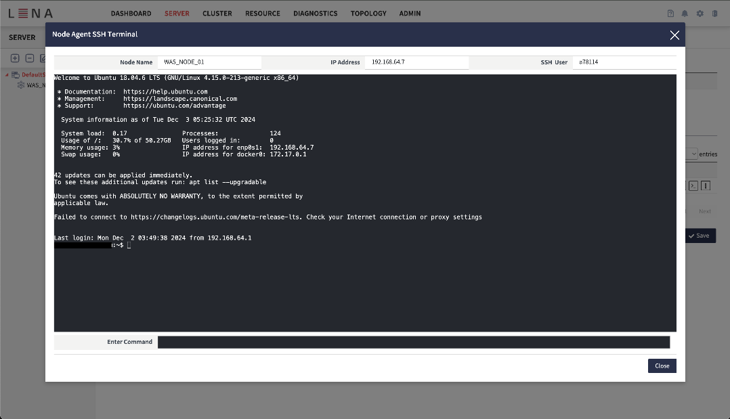

2. LENA 신규 기능
2.2 SSH 터미널 기능 제공
LENA Manager가 SSH 터미널 기능을 제공합니다.
Node 등록과 함께 바로 사용 가능
LENA Manager 와 Node 간 연결을 재사용하여 제공되는 기능으로 별도의 SSH Port를 설정할 필요 없이 기능을 사용할 수 있습니다.
Linux 계열 OS 계정의 비밀번호 인증 방식 지원
Linux 계열 OS 에 설정된 Node 실행 계정의 비밀번호 인증을 통한 SSH 접속을 지원합니다.
명령어 제어
화이트리스트 및 블랙리스트 방식의 명령어 제어 기능이 있어 SSH 터미널에서 사용 가능/불가 명령어를 설정 할 수 있습니다.

Slide 7


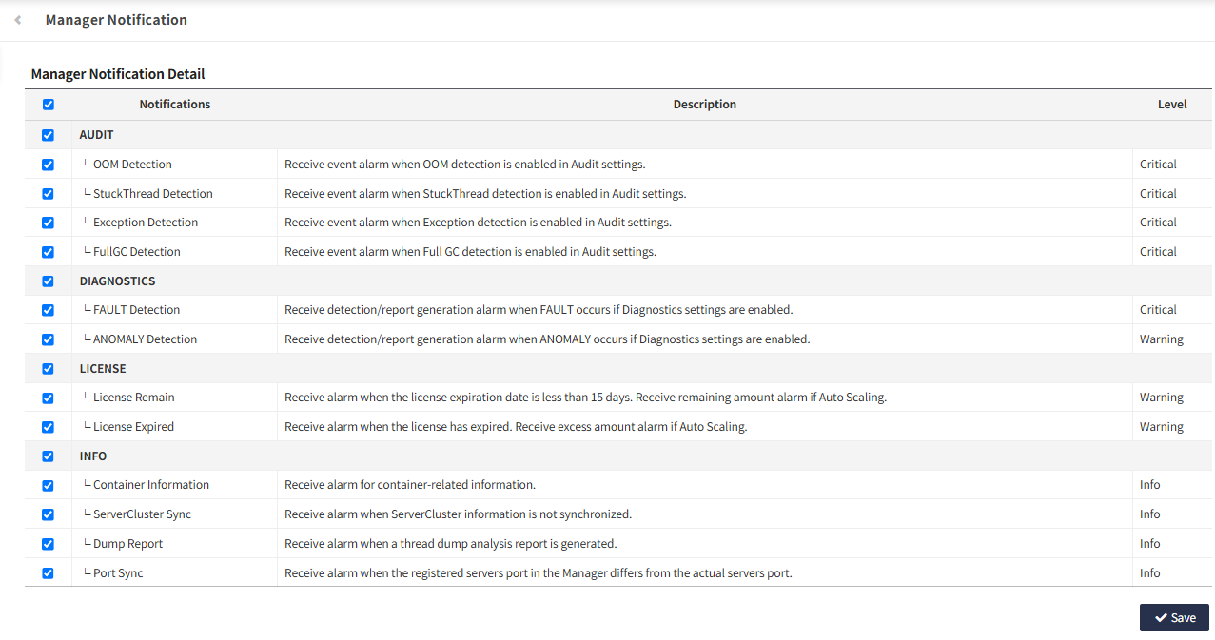
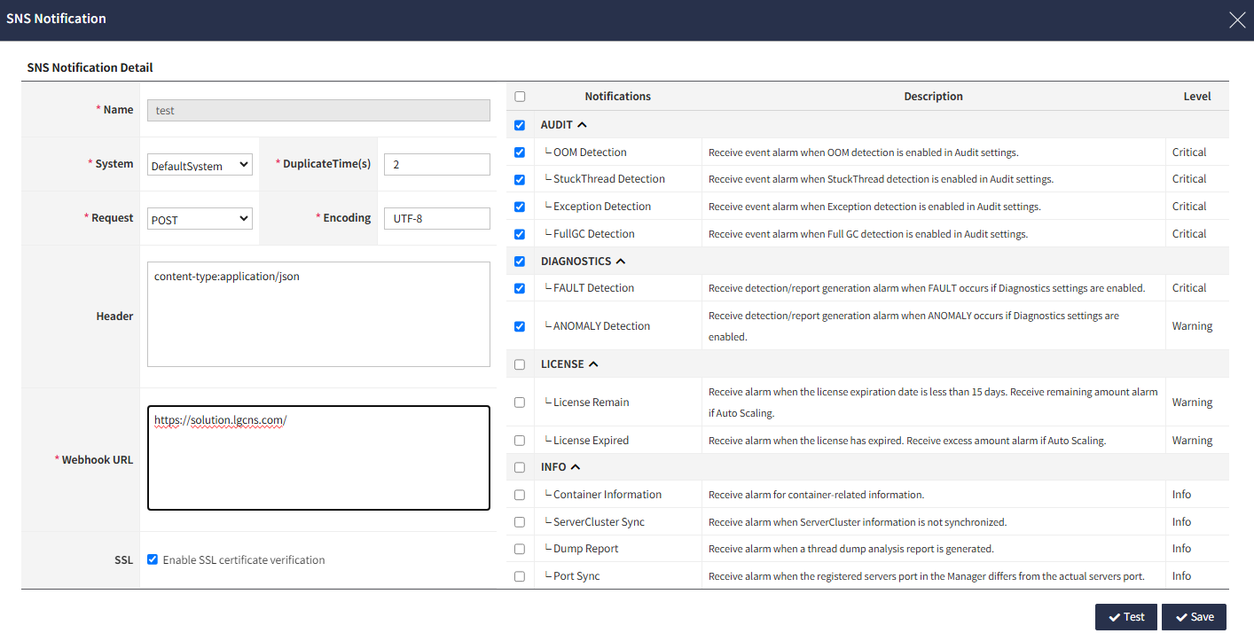
2. LENA 신규 기능
2.3 Manager 알람 기능 개선
알람 외부 SNS 연동 등 Manager 알람 기능이 개선되었습니다.
Manager 알람 외부 SNS 연동기능
Manager에서 발생하는 알람(장애 진단 알람, 덤프 분석 리포트 알람, 라이선스 알람)을 시스템별로 외부 SNS 메신저(Teams, Slack)와 연동하여 실시간으로 Manager알람을 확인할 수 있습니다.
Manager 알람 기능 개선
Manager에서 발생하는 알람의 Level을 더욱 세분화 하였으며, 원하는 알람만 제공받을 수 있도록 알람 on/off기능을 제공합니다.

Slide 8
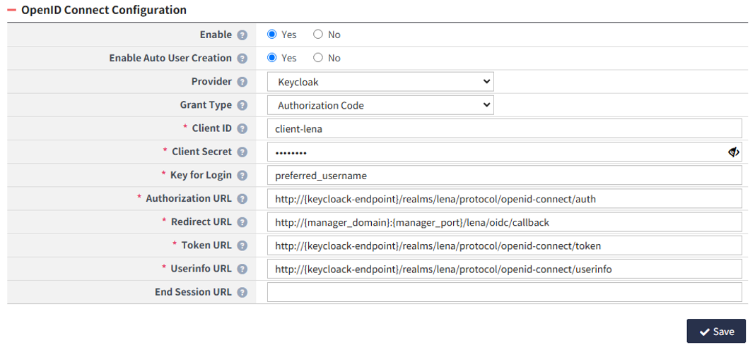
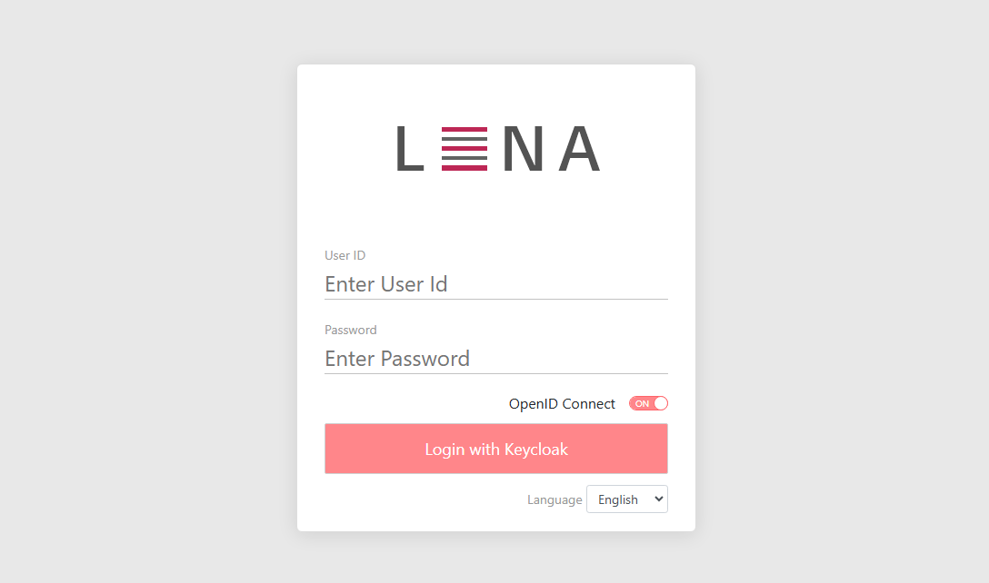
2. LENA 신규 기능
2.4 OIDC(OpenID Connect) 기반 사용자 인증 기능 제공
다양한 인증 제공자(Keycloak, AWS Cognito, Google)를 통해 LENA Manager에 쉽게 로그인할 수 있습니다.
OpenID Connect 기반 인증 제공자 지원
이제 OpenID Connect 표준을 준수하는 인증 제공자를 통해 LENA Manager에 접근할 수 있습니다. 이를 통해 조직의 표준에 맞춰 사용자 관리를 효율적으로 수행할 수 있으며, 사용자는 별도의 LENA 계정을 알 필요 없이 간편하게 접근할 수 있습니다.
사용자 자동 생성 기능 제공
OIDC 인증 성공 시, LENA Manager 에 계정이 없으면 자동으로 생성되는 기능이 추가되었습니다. 계정 생성 후, 관리자가 역할(role)을 부여하면 최종 접근 권한이 설정됩니다. 이를 통해 계정 등록 프로세스를 간소화하고, 역할기반 접근 제어를 통해 보안을 강화하였습니다.

